Slide 1

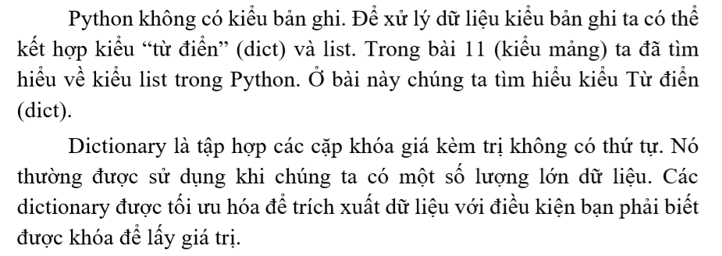
Bài 13: Kiểu bản ghi
Tin học 11
Nguyễn Hữu Hào

Slide 2
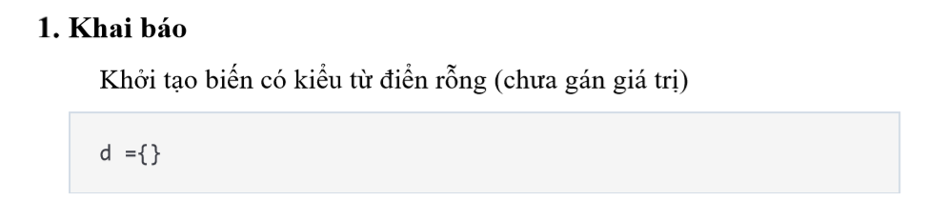
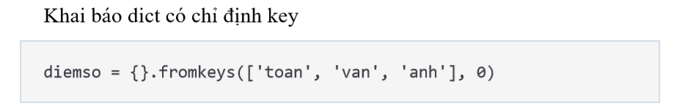
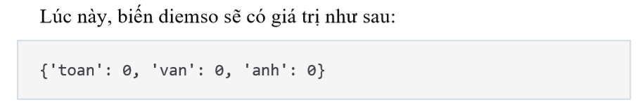
Bài 13: Kiểu bản ghi
Tin học 11
1. Khai báo
Nguyễn Hữu Hào

Slide 3
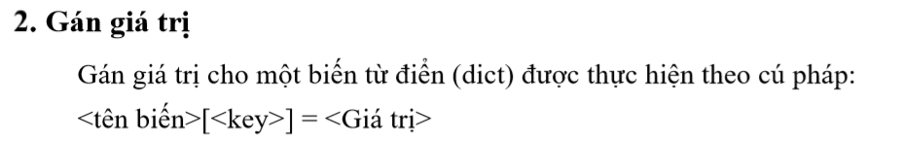
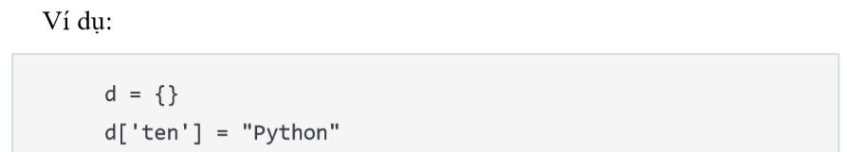
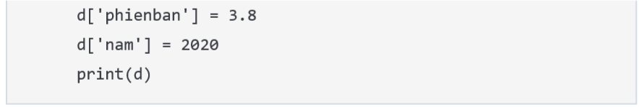
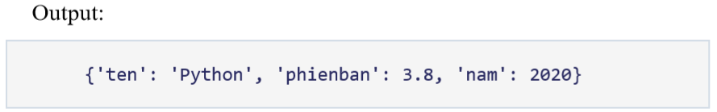
Baøi 13. Kieåu baûn ghi
Tin học 11
1. Khai báo
2. Gán giá trị
NNLT python Tin hoïc 11
Nguyễn Hữu Hào

Slide 4
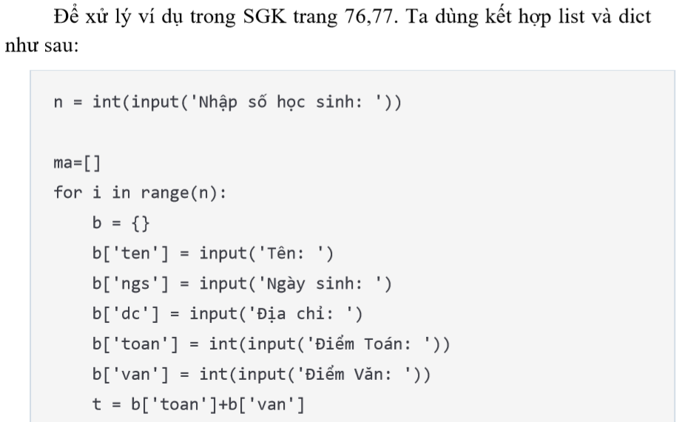
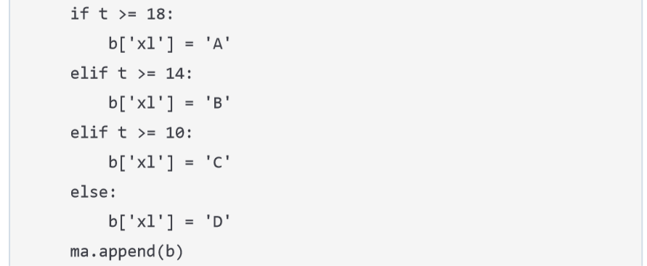
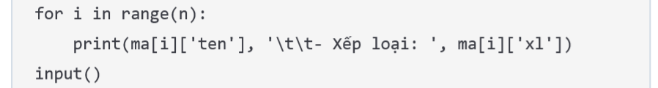
Bài 13: Kiểu bản ghi
Tin học 11
1. Khai báo
2. Gán giá trị
Nguyễn Hữu Hào

Slide 5
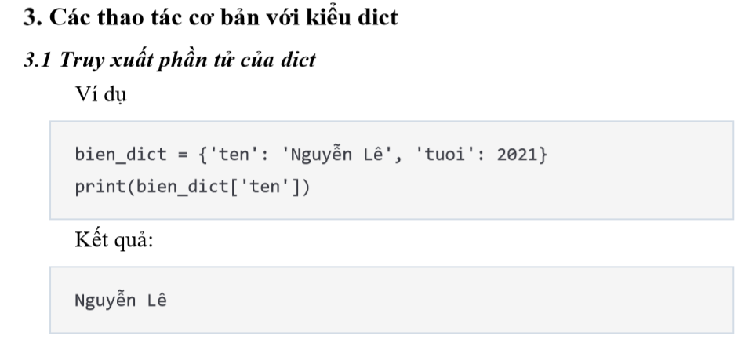
Bài 13: Kiểu bản ghi
Tin học 11
1. Khai báo
2. Gán giá trị
3. Các thao tác cơ bản với kiểu bản ghi
Nguyễn Hữu Hào

Slide 6
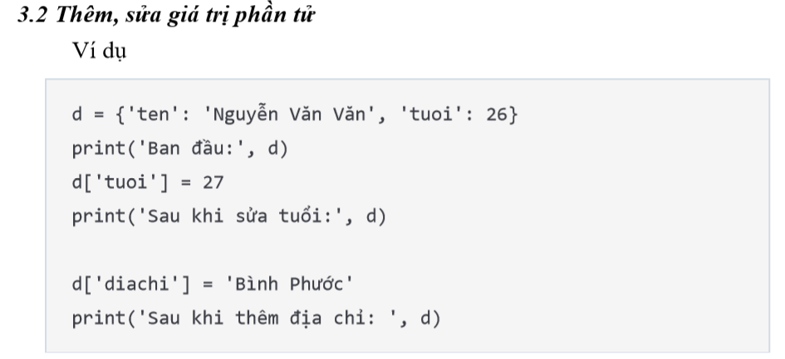
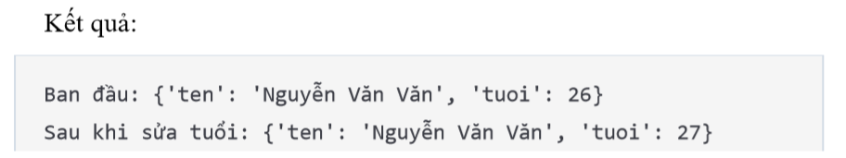
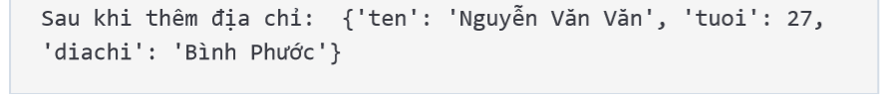
Bài 13: Kiểu bản ghi
Tin học 11
1. Khai báo
2. Gán giá trị
3. Các thao tác cơ bản với kiểu bản ghi
Nguyễn Hữu Hào

Slide 7
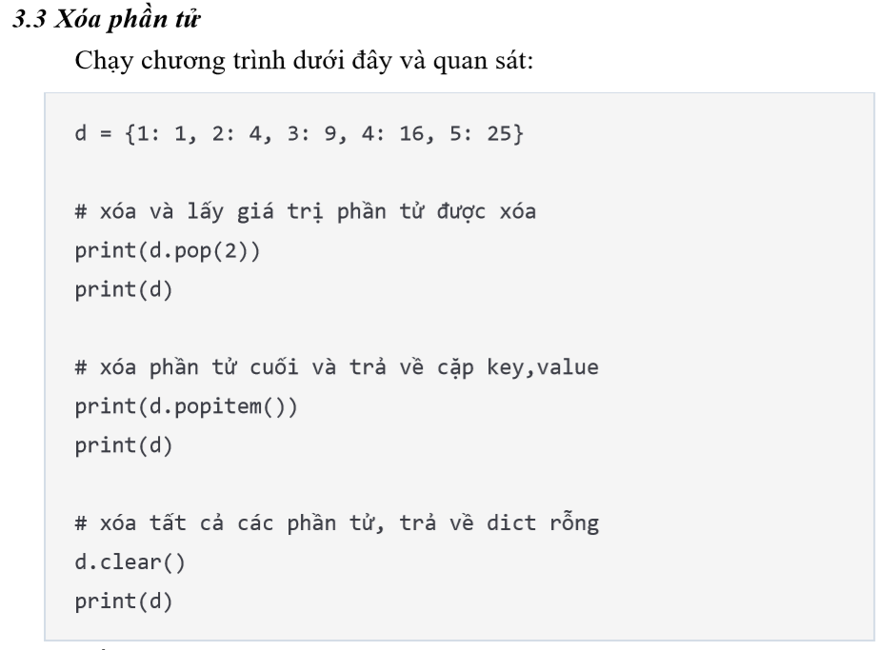
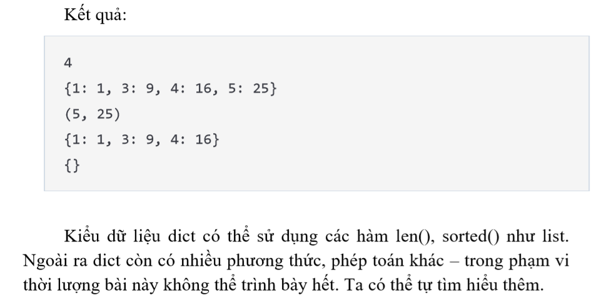
Baøi 13. Kieåu baûn ghi
Tin học 11
1. Khai báo
2. Gán giá trị
3. Các thao tác cơ bản với kiểu bản ghi
NNLT python Tin hoïc 11
Nguyễn Hữu Hào

Slide 8
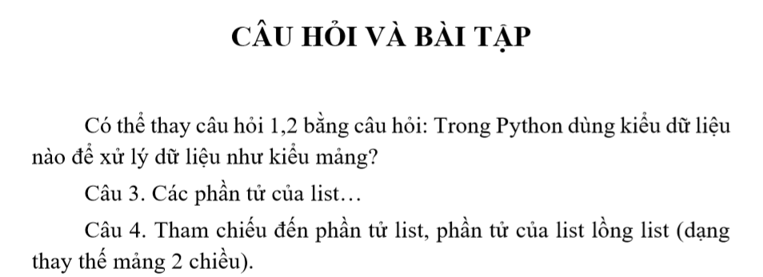
Bài 13: Kiểu bản ghi
Tin học 11
Nguyễn Hữu Hào

Slide 9
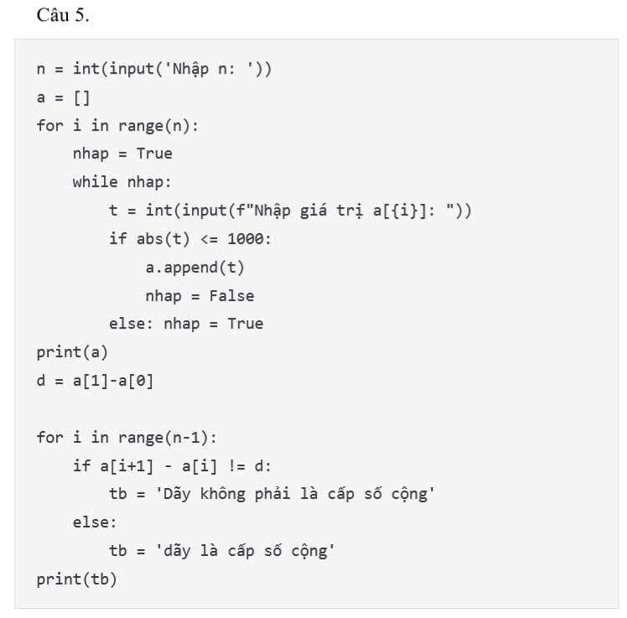
Bài 13: Kiểu bản ghi
Tin học 11
Nguyễn Hữu Hào

Slide 10
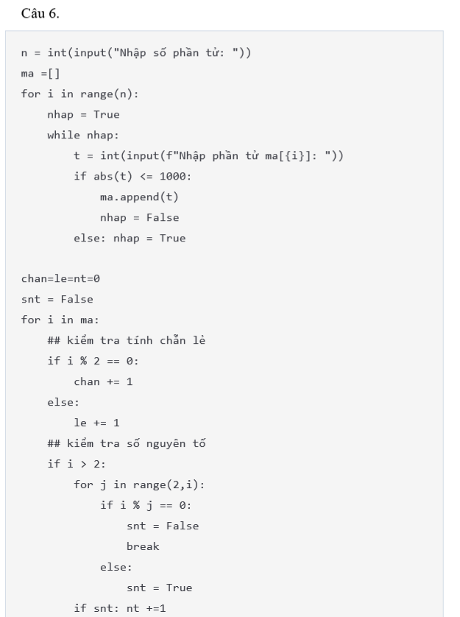

Bài 13: Kiểu bản ghi
Tin học 11
NNLT python Tin hoïc 11
Nguyễn Hữu Hào

Slide 11
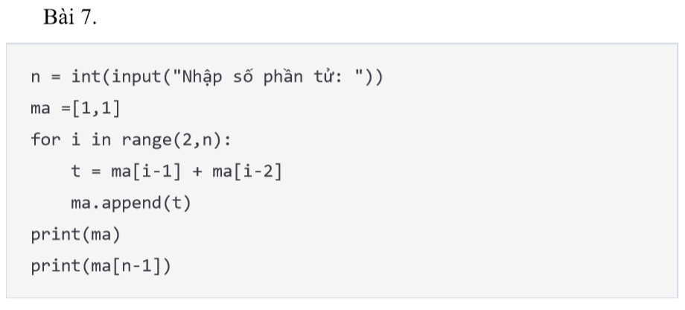
Bài 13: Kiểu bản ghi
Tin học 11
Nguyễn Hữu Hào

